Slide 1
Statualità

Slide 2
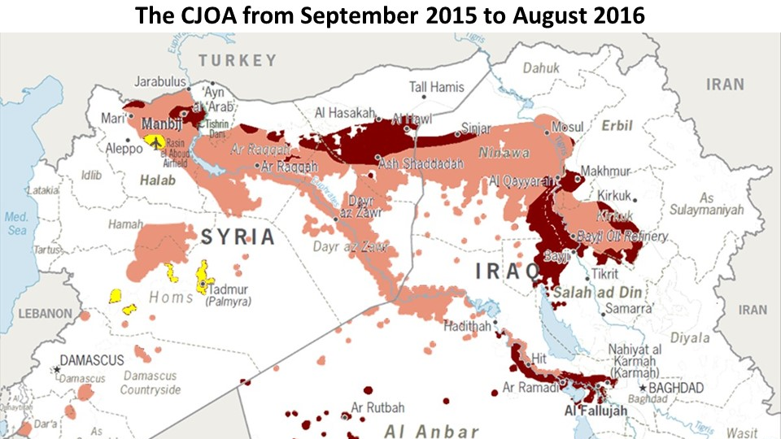

Slide 6
teoria del riconoscimento («costitutiva»)
teoria fattuale («dichiarativa»)
teoria «legalistica»

Slide 7
teoria fattuale effettività e indipendenza

Slide 8
Convenzione di Montevideo del 1933 sui diritti e i doveri degli Stati – Articolo 1
Lo Stato, in quanto persona di diritto internazionale, dovrebbe possedere le seguenti caratteristiche:
una popolazione permanente; un territorio definito; governo; e capacità di entrare in relazione con gli altri Stati.

Slide 9
Convenzione di Montevideo del 1933
Articolo 3
L’esistenza politica dello Stato è indipendente dal riconoscimento da parte degli altri Stati.
Articolo 6
Il riconoscimento di uno Stato significa semplicemente che lo Stato che lo riconosce accetta la personalità dell’altro con tutti i diritti e i doveri discendenti dal diritto internazionale. Il riconoscimento è incondizionato e irrevocabile.

Slide 10
Convenzione di Montevideo del 1933
Articolo 2
Lo Stato federale costituisce una persona unica agli occhi del diritto internazionale.

Slide 11
Caso Milo Djukanović
Corte di Cassazione, 49666/2006
non può condividersi l’opinione espressa […] dalle due citate decisioni di questa Suprema Corte […] secondo cui affinché uno Stato possa considerarsi sovrano ai fini della immunità penale nel nostro ordinamento per i suoi vertici istituzionali occorrerebbe che esso fosse riconosciuto come sovrano dallo Stato italiano e dagli altri Stati. Secondo le norme di diritto internazionale generale – che fanno parte dell’ordinamento italiano in forza dell’art. 10, primo comma, Cost., e sulla cui esistenza concorda la dottrina internazionalistica – infatti, l’organizzazione di governo che eserciti effettivamente ed indipendentemente il proprio potere su una comunità territoriale diviene soggetto di diritto internazionale in modo automatico. Uno Stato sovrano, quindi, sussiste come soggetto autonomo di diritto internazionale in presenza della triade territorio-popolo-governo ed in presenza dei requisiti della effettività ed indipendenza. Non è invece necessario che la detta organizzazione di governo sia riconosciuta dagli altri Stati.

Slide 12
Caso Milo Djukanović
Corte di Cassazione, 49666/2006
Il riconoscimento di uno Stato da parte di un altro Stato, infatti, è un atto privo di conseguenze giuridiche (al pari del non-riconoscimento) ed appartiene alla sfera della politica, in quanto rivela null’altro che l’intenzione di stringere rapporti amichevoli, di scambiare rappresentanze diplomatiche e di avviare forme più o meno intense di collaborazione mediante la conclusione di accordi. Esso pertanto non ha valore costitutivo della personalità di diritto internazionale. Come osserva la dottrina internazionalistica, altrimenti opinando si verrebbe ad ammettere che, una volta affermatasi una nuova organizzazione di governo con i caratteri della effettività e della indipendenza, gli Stati preesistenti possano esercitare nei suoi confronti, mediante il riconoscimento, una sorta di potere di ammissione nella comunità internazionale.

Slide 13
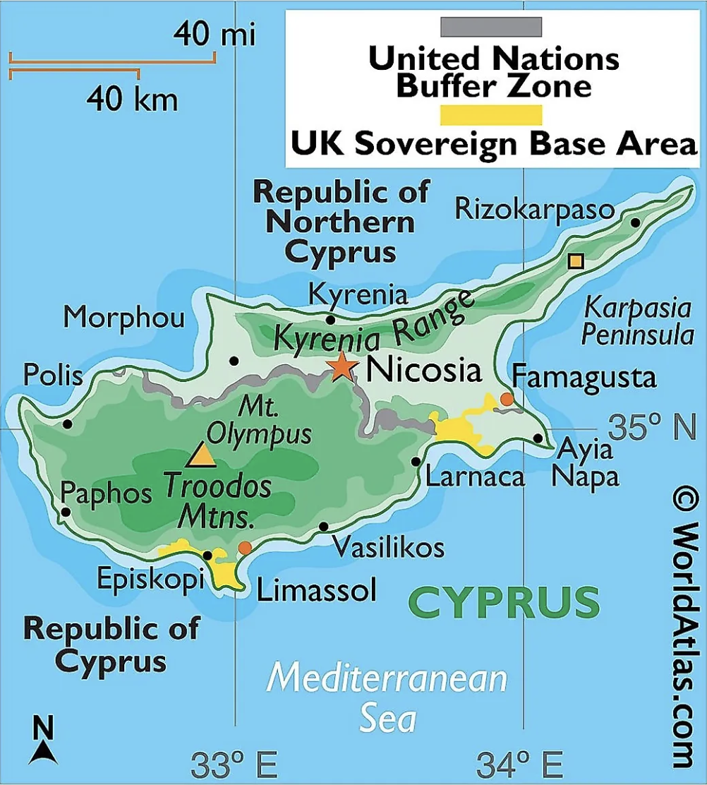

Slide 14
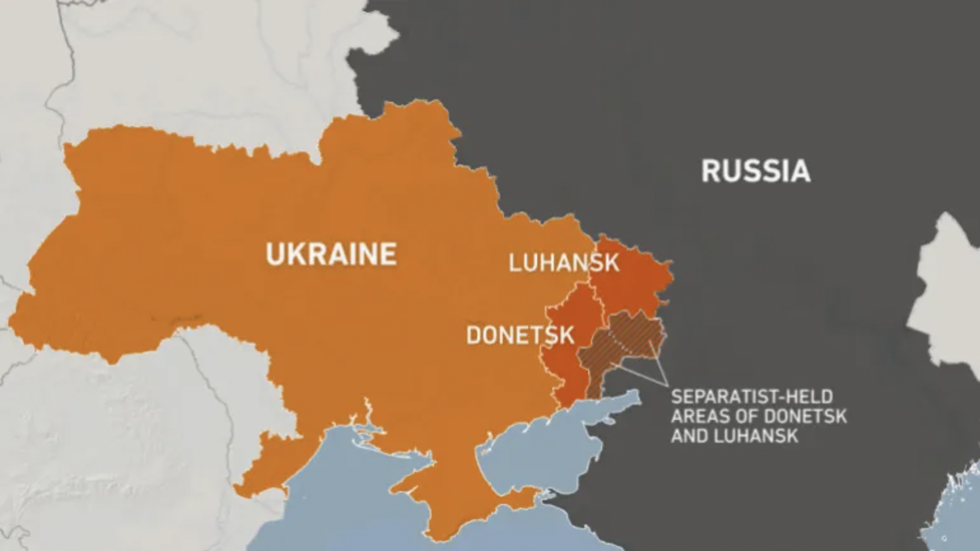

Slide 15
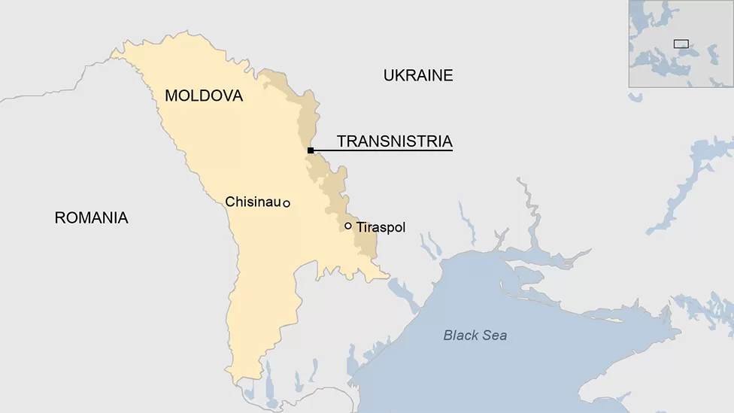

Slide 16
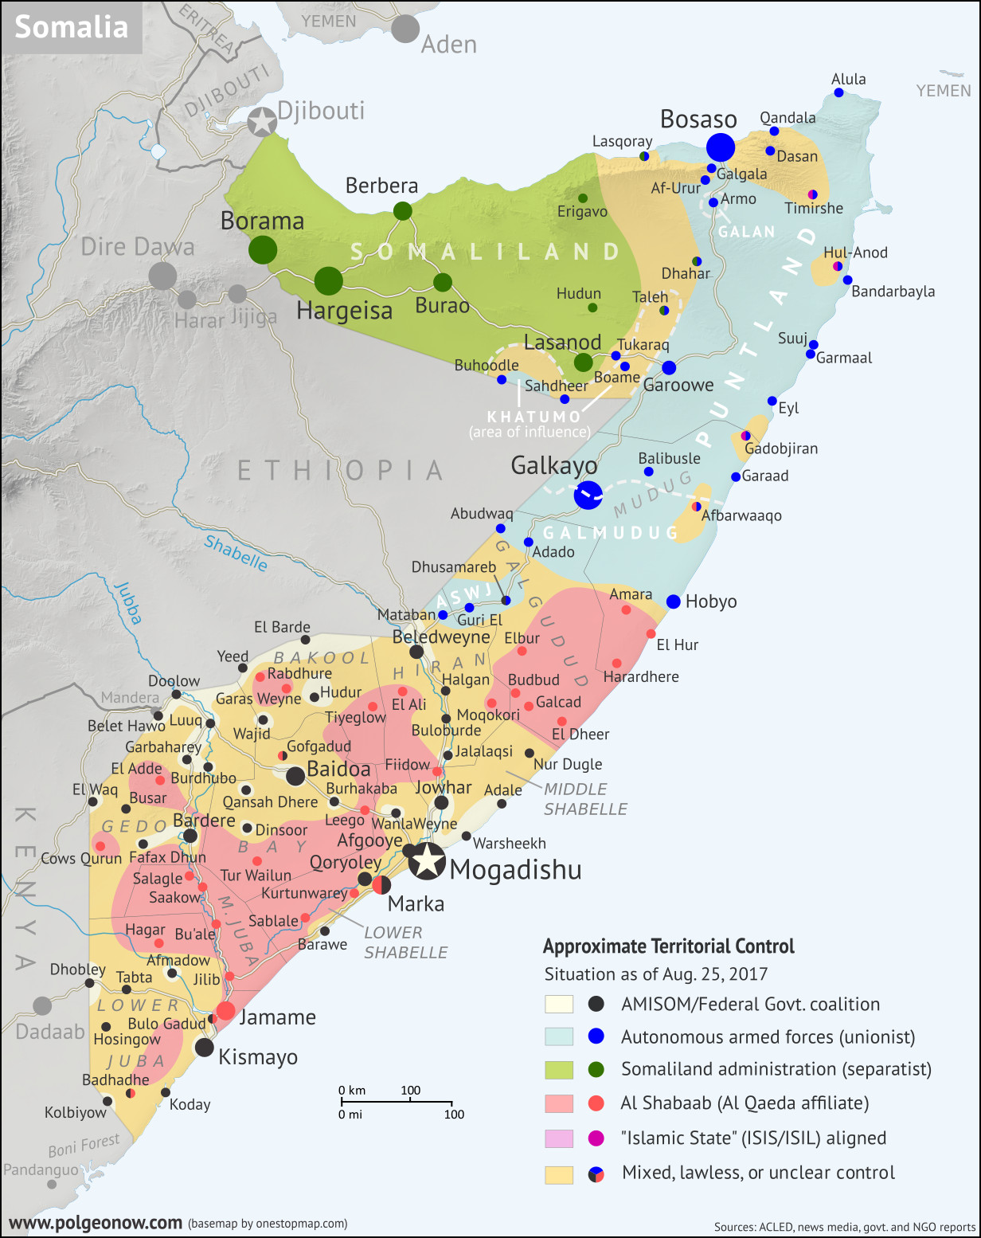

Slide 17
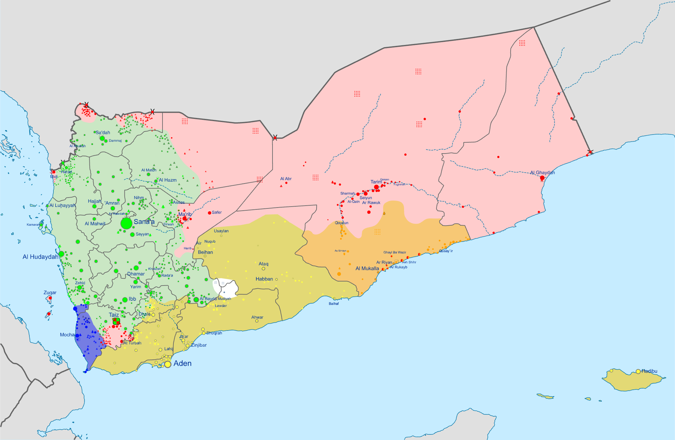

Slide 18
teoria del riconoscimento

Slide 19
Carta delle Nazioni Unite
Articolo 4
L’adesione alle Nazioni Unite è aperta a tutti gli altri Stati amanti della pace che accettino gli obblighi contenuti nel presente Statuto e, a giudizio dell'Organizzazione, siano in grado e disposti ad adempiere a tali obblighi. L’ammissione di tale Stato alla partecipazione alle Nazioni Unite sarà effettuata con una decisione dell’Assemblea Generale su raccomandazione del Consiglio di Sicurezza.

Slide 20
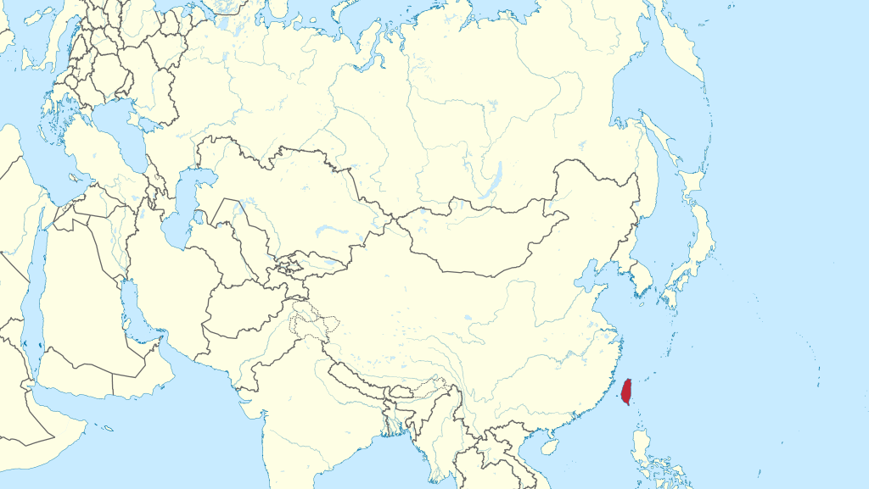

Slide 21
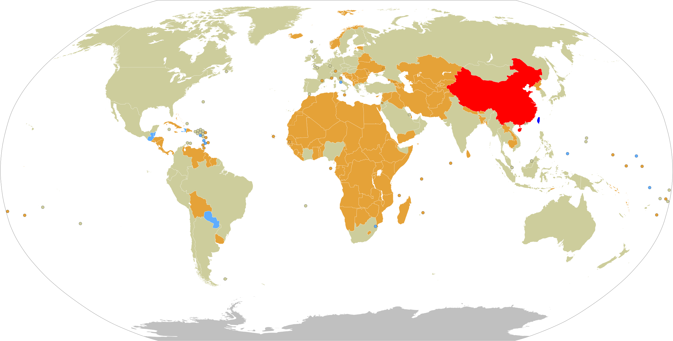

Slide 22
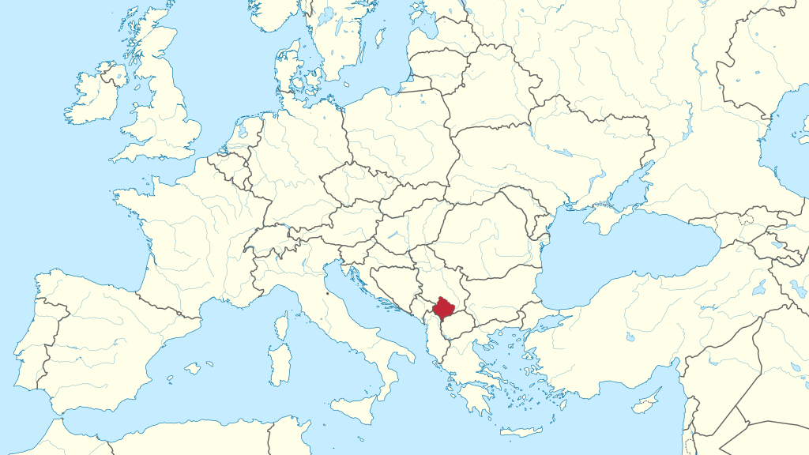

Slide 23
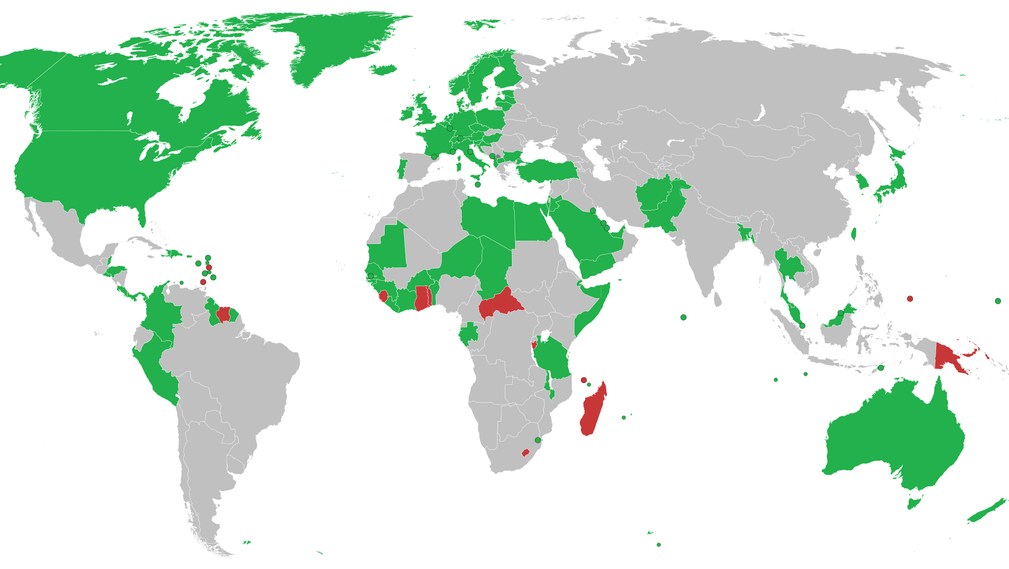

Slide 24
Statuti della UEFA
Articolo 5, par. 1
L’adesione alla UEFA è aperta alle federazioni calcistiche nazionali situate nel continente europeo, con sede in un paese riconosciuto dalle Nazioni Unite come stato indipendente.

Slide 25
Federcalcio della Serbia c. UEFA Lodo CAS del 24 gennaio 2017
La disposizione – se applicata alla lettera – ha poco senso, perché è indiscusso che le Nazioni Unite non riconoscono gli Stati. Solo gli Stati possono riconoscere altri Stati. […] Il riferimento alle Nazioni Unite nell'articolo 5, paragrafo 1, degli Statuti UEFA non è concepito o inteso a limitare la nozione di «Stato indipendente» oltre la soglia del diritto internazionale pubblico. Di conseguenza, [...] L'articolo 5, paragrafo 1, dello Statuto UEFA deve essere interpretato nel senso che il territorio in cui si trova la federazione deve essere riconosciuto dalla maggioranza degli Stati membri dell'ONU come «Stato indipendente». Il gruppo di esperti scientifici ritiene che questo prerequisito sia soddisfatto per quanto riguarda [il Kosovo].

Slide 26
teoria legalistica

Slide 27
principio di integrità territoriale

Slide 28
